Slide 1
Литература ХХ века
Исторические события первой половины ХХ века

Slide 2
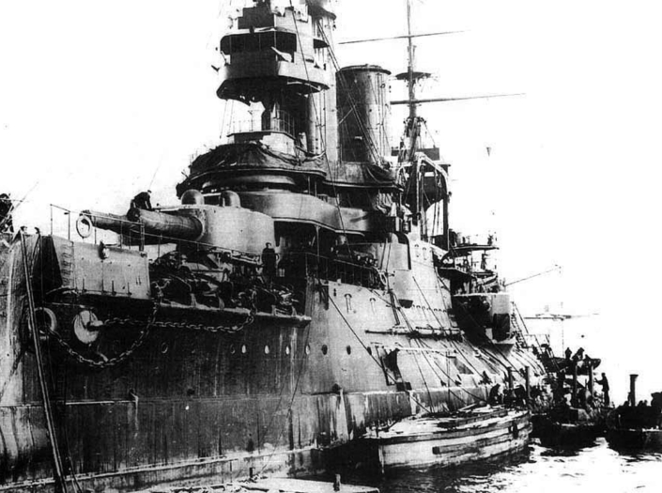
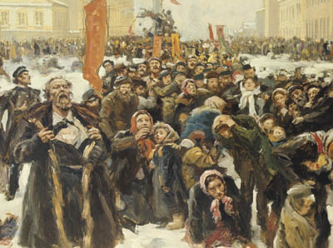
Великие события XX века
1904–1905 годы
Русско-японская война
1905 год
Первая русская революция
1914 год
Начало Первой мировой войны

Slide 3
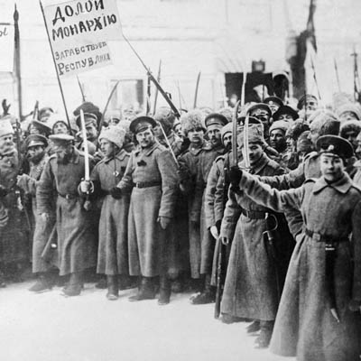
Великие события XX века
1917 год
Октябрьский переворот в России
1921 год
Новая экономическая политика в СCCР
1922 год
Образование СССР

Slide 4
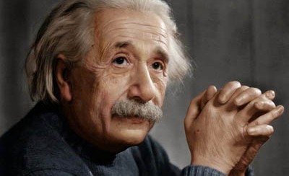
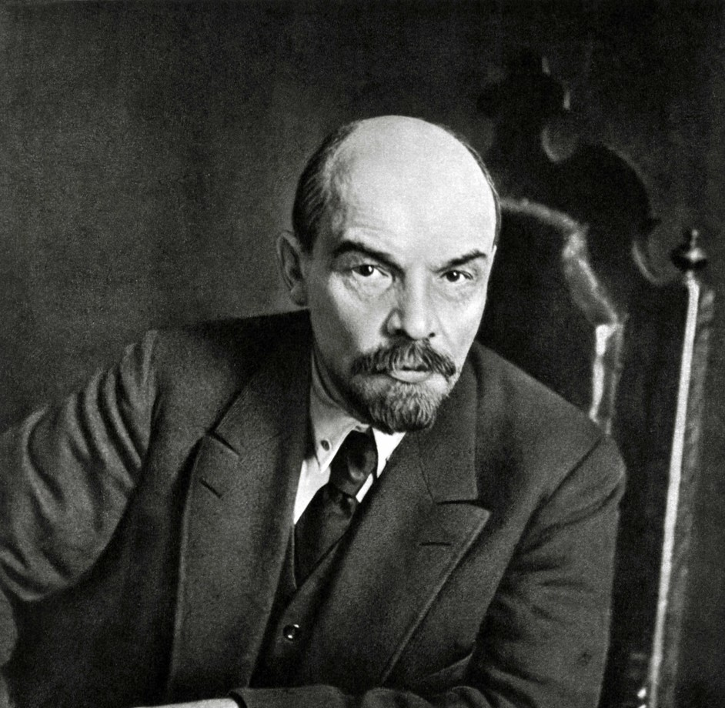
Наука
беспроволочная связь
рентгеновские лучи
определение массы электрона
исследование феномена радиации
создание квантовой теории
cпециальная теория относительности Эйнштейна (1905 год)
«Материя исчезла»

Slide 5
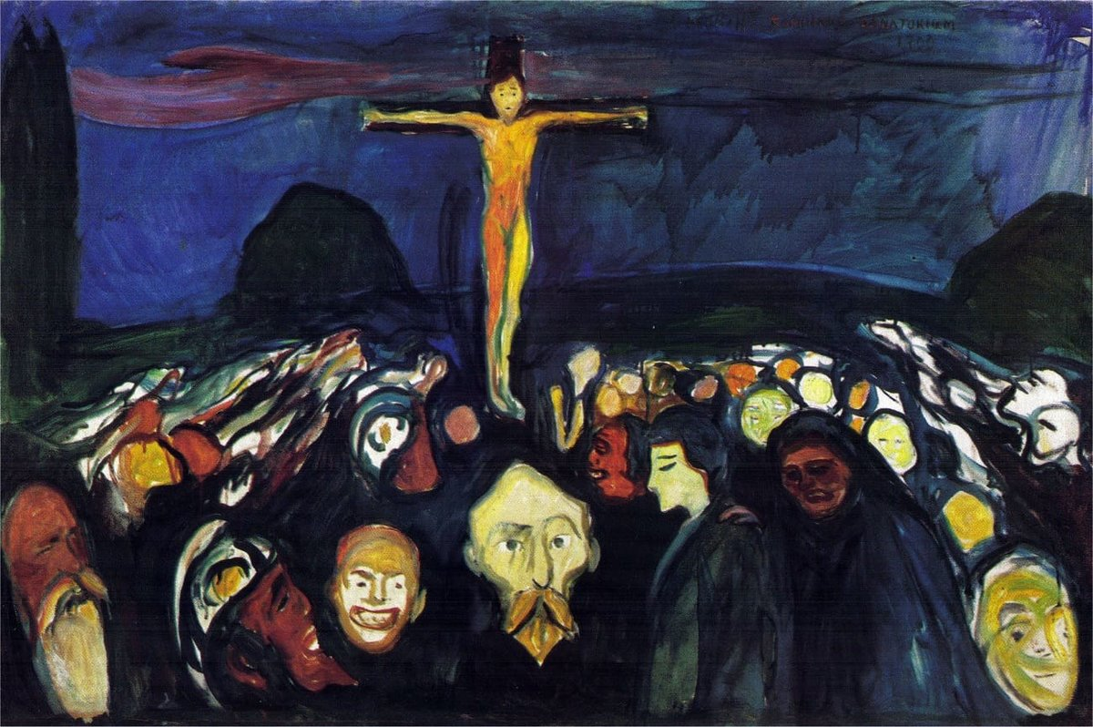
Эдвард Мунк, «Голгóфа», 1900 г.

Slide 6
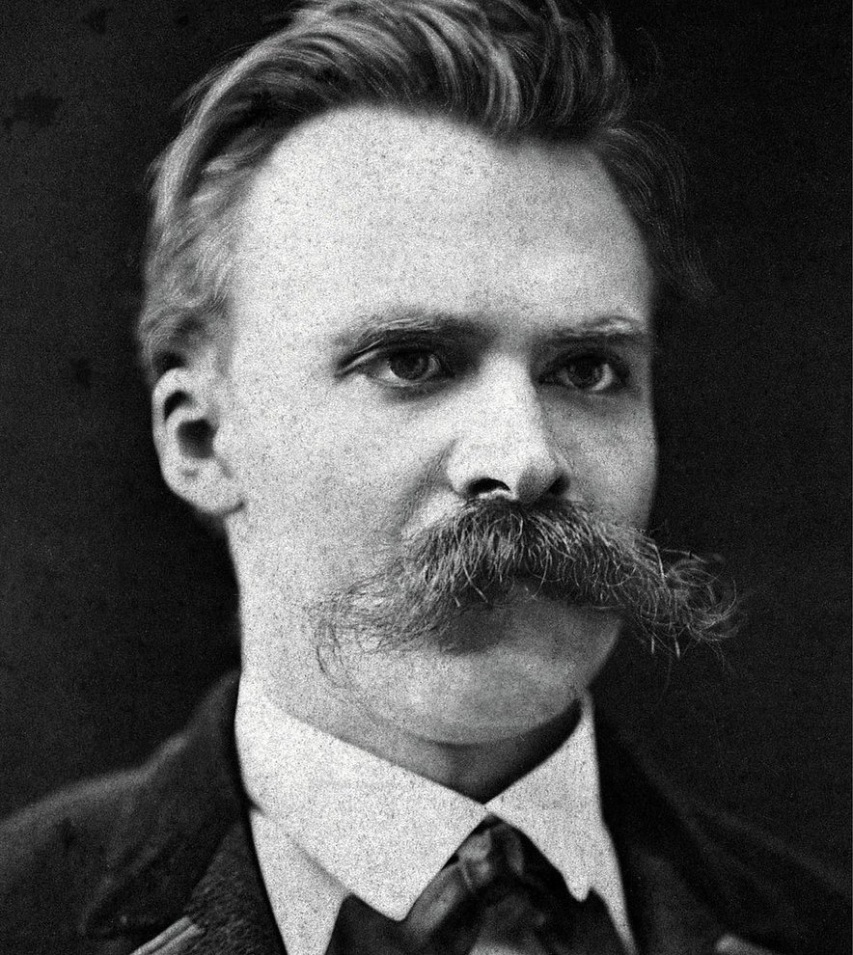
Философия
«Бог умер»
«То, о чём я повествую, это история ближайших двух столетий. Я описываю то, что надвигается, что теперь уже не может прийти в ином виде: появление нигилизма... Вся наша европейская культура уже с давних пор движется в какой-то пытке напряжения, растущей из столетия в столетие, и как бы направляется к катастрофе».
«Воля к власти»
«Для игры созидания нужно, мои братья, священное «да» для жизни: своей воли хочет теперь дух».
Фридрих Ницше
(1844 - 1900)
«Так говорил Заратустра»

Slide 7
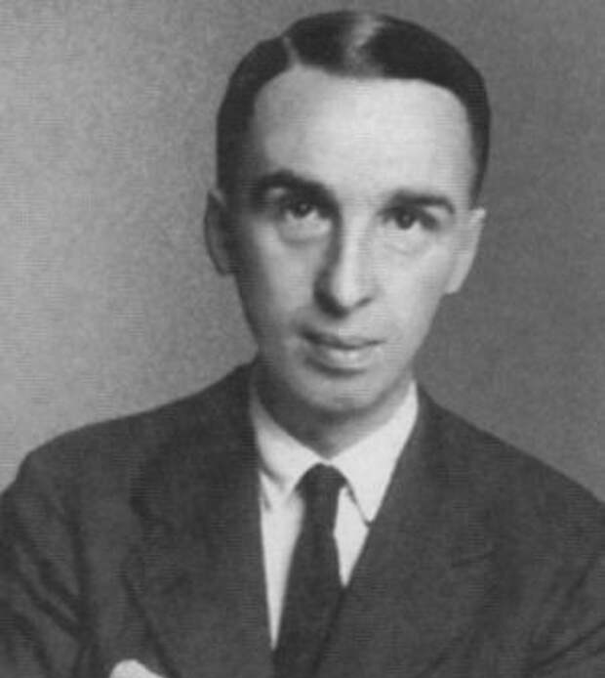
Литература
«Душа черства. И с каждым днем черствей...»
Душа черства. И с каждым днем черствей.
– Я гибну. Дай мне руку. Нет ответа.
Еще я вслушиваюсь в шум ветвей,
Еще люблю игру теней и света...
Да, я еще живу. Но что мне в том,
Когда я больше не имею власти
Соединить в создании одном
Прекрасного разрозненные части.
Гео́ргий Ива́нов
(1894-1958)

Slide 8
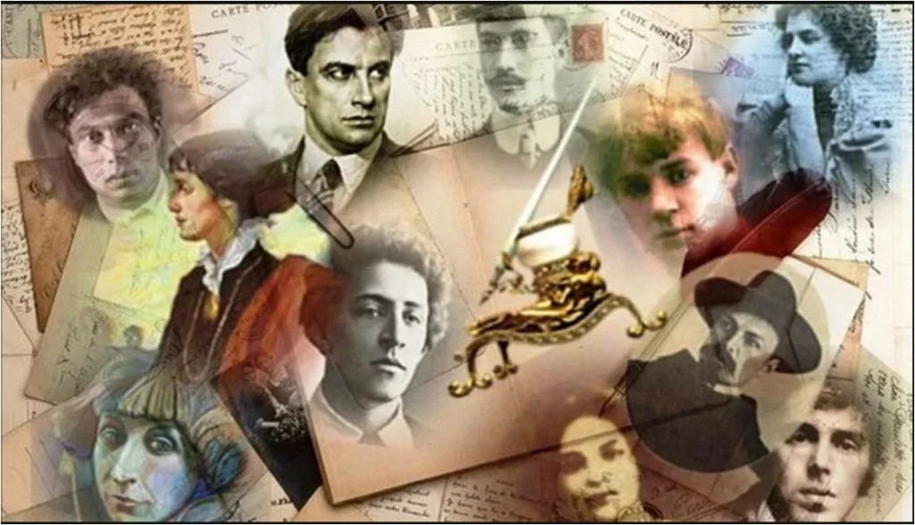
Cеребряный век

Slide 9
Cеребряный век
период расцвета русской поэзии в начале ХХ в.
духовный и художественный ренессанс, достижения в области науки, философии и искусства
совпадает с эпохой модернизма
серебряный век
fin de siècle
(«конец века»)

Slide 10
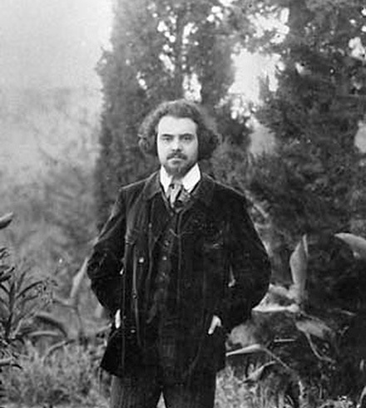
Каждому времени — свой металл
Томление духа, стремление к „запредельному“ пронизало наш век, „Серебряный век“ (так называл его Бердяев, противополагая пушкинскому — „Золотому“)
☞ Кто придумал термин «серебряный век»
Николай Бердяев

Slide 11
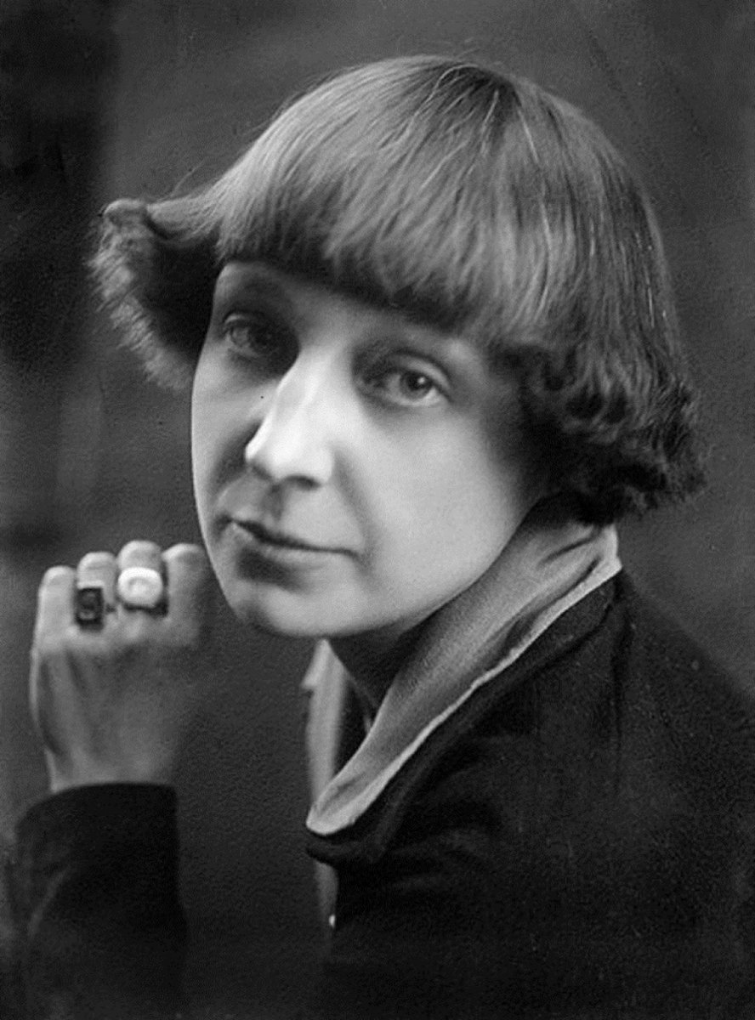
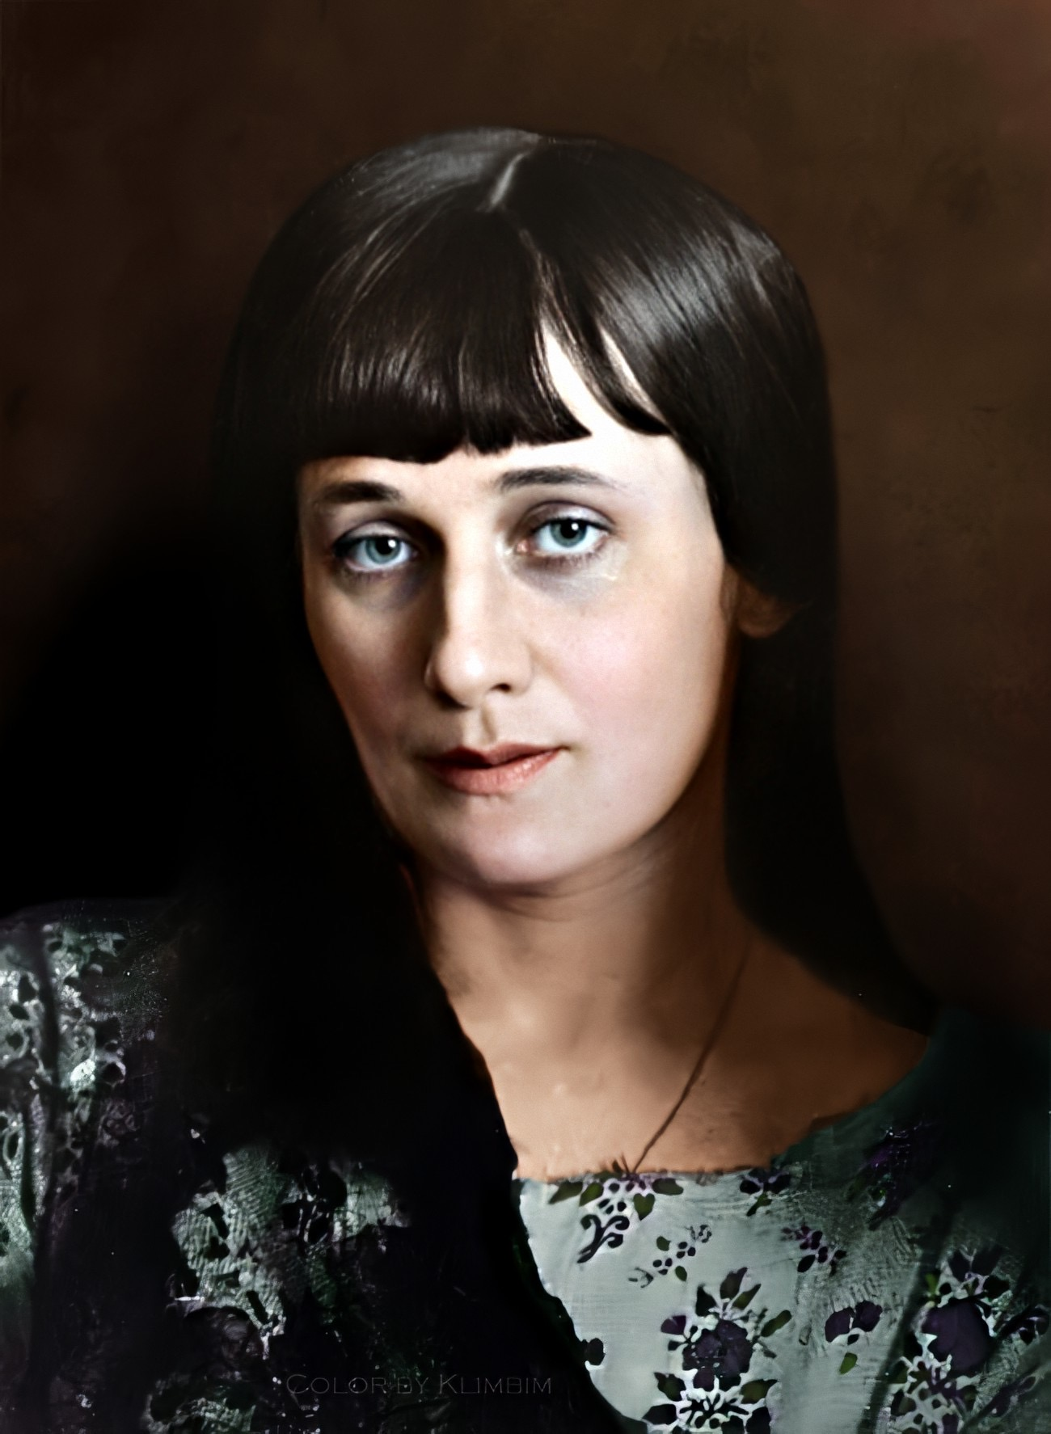
Марина Цветаева
Анна Ахматова
«Не надо бы — при детях, либо, тогда уж, не надо бы нам, детям серебряного времени, про тридцать сребреников».
«Чёрт»
На Галерной темнела арка, В Летнем тонко пела флюгарка, И серебряный месяц ярко Над серебряным веком стыл.
«Поэма без героя»

Slide 12
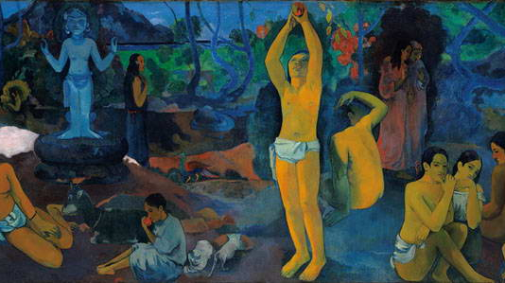
Odkud přicházíme. Kdo jsme. Kam jdeme. (1898) Paul Gauguin

Slide 13
Список использованных источников
Русская литература рубежа веков (1890-е - начало 1920-х г.). Книга 1.- М.,Имлн ран, «Наследие », 2001. 960 с.
История русской литературы ХХ века. Первая половина: учебник: В 2 кн. – Кн. 1: Общие вопросы / Л.П. Егорова, А.А.Фокин, И.Н. Иванова и др.; под общ. ред. проф. Л.П. Егоровой. – 2-е изд., перераб. – М. : ФЛИНТА, 2014. 450 с.

